Slide 1
NHIỆT LIỆT CHÀO MỪNG CÁC
THẦY CÔ ĐẾN VỚI TIẾT
HỘI GIẢNG MÔN TIẾNG VIỆT
Lớp: 3D
Giáo viên: Đỗ Thị Thùy Thanh

Slide 2
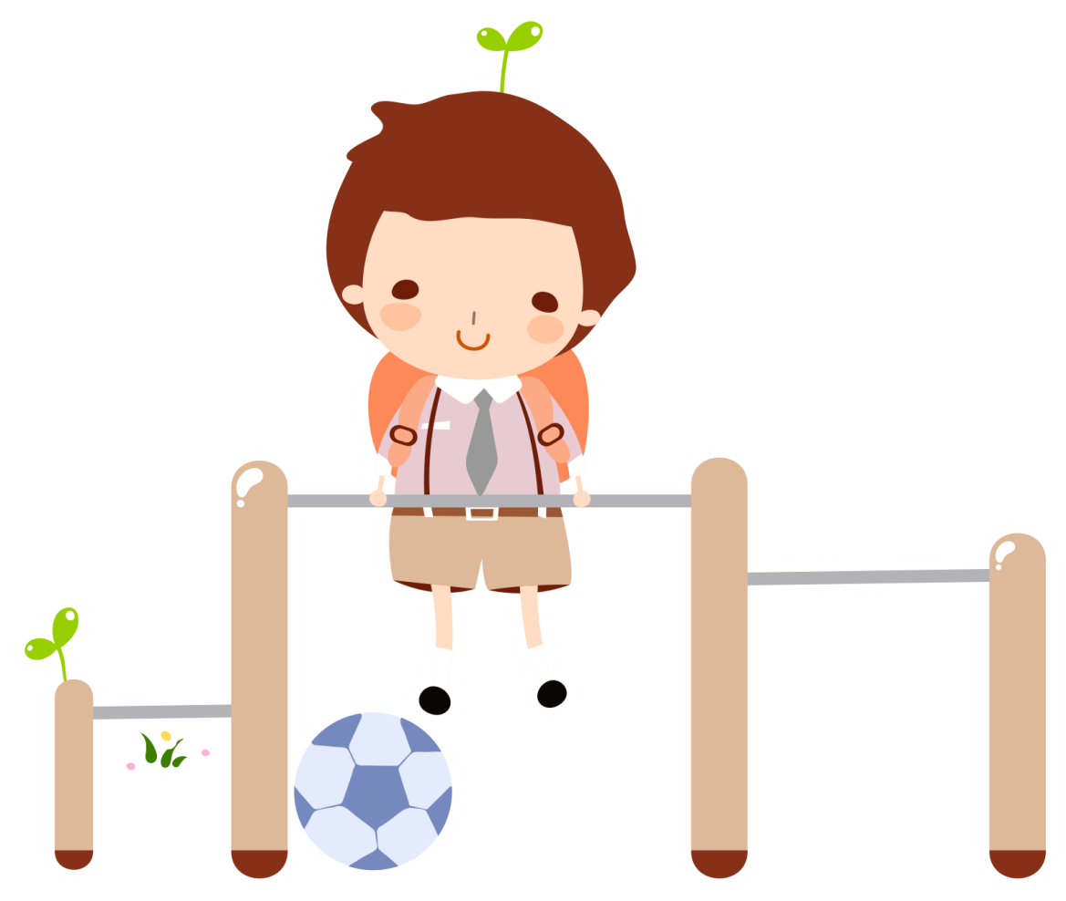

Slide 3
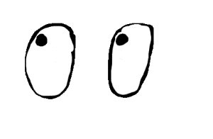
MẢNH GHÉP BÍ ẨN
Luật chơi:
Có một bức tranh về một loài cây được ẩn sau 4 mảnh ghép. Nhiệm vụ của các con là chọn một trong bốn mảnh ghép sau đó giải câu đố có trong mỗi mảnh. Nếu các con đưa ra đúng đáp án thì mảnh ghép sẽ biến mất và để lộ một phần của bức tranh. Bạn nào trả lời đúng câu đố hoặc nêu được tên của loài cây trong tranh sẽ nhận được phần thưởng.

Slide 4
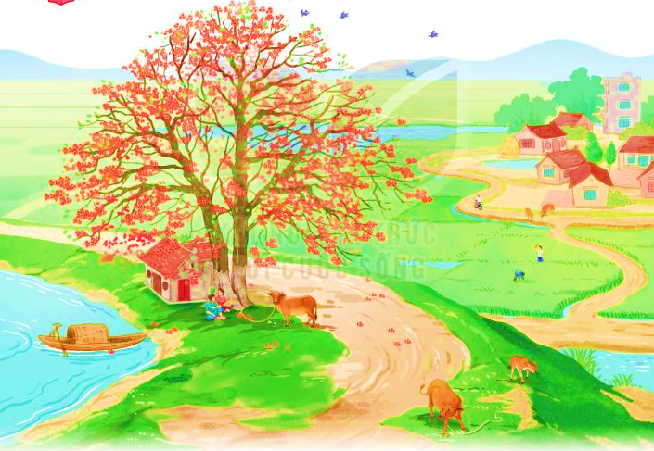
3
4

Slide 5
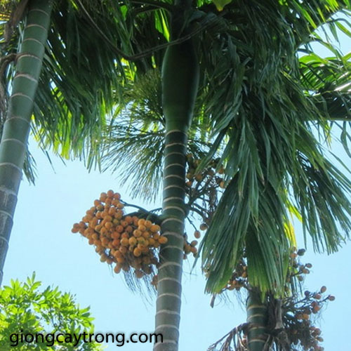
Cây gì thẳng tắp trước nhà
Trái ngon dành tặng riêng bà, bà ơi!
Đáp án: Cây cau

Slide 6
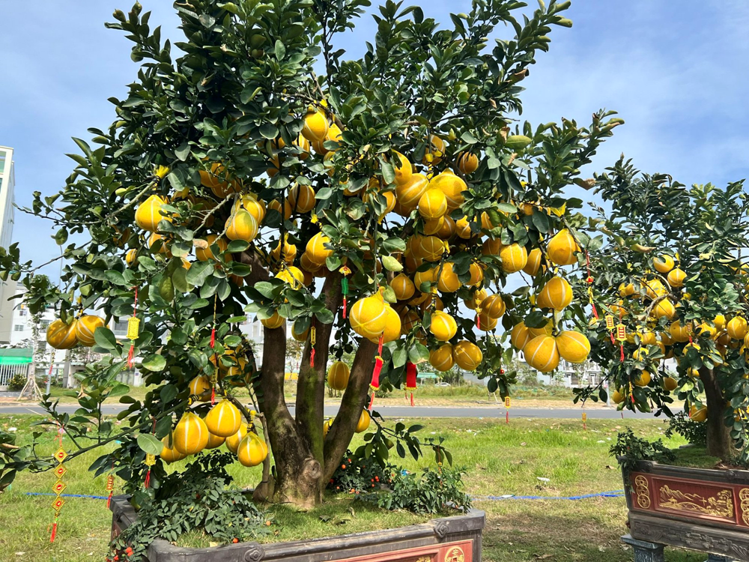
Thân nhiều gai nhọn
Hoa trắng ngát thơm
Cành trĩu quả tròn
Mang đầy múi ngọt
Đáp án: Cây bưởi

Slide 7
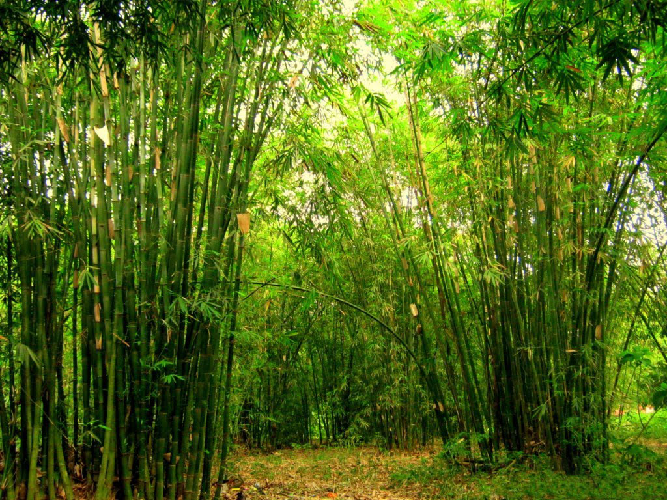
Thân cao nhiều đốt
Mọc chụm thành bờ
Lá nhỏ cành thưa
Đu đưa trong gió.
Đáp án: Cây tre

Slide 8
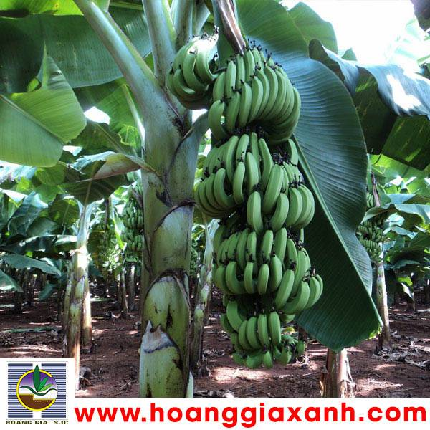
Thân luôn áo kép áo đơn
Áo như những cánh buồm con xanh rờn
Hoa thì chon chót màu son
Trái thì trăm ngón tay thon xếp hàng.
Đáp án: Cây chuối

Slide 9
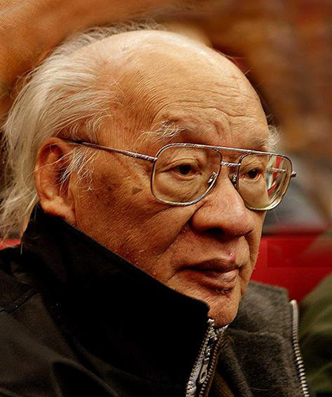
Vũ Tú Nam ( 1929 – 2020)

Slide 10
Cây gạo
Mùa xuân, cây gạo gọi đến bao nhiêu là chim ríu rít. Từ xa nhìn lại, cây gạo sừng sững như một tháp đèn khổng lồ. Hàng ngàn bông hoa là hàng ngàn ngọn lửa hồng tươi. Hàng ngàn búp nõn là hàng ngàn ánh nến trong xanh. Tất cả đều lóng lánh, lung linh trong nắng. Chào mào, sáo sậu, sáo đen,… đàn đàn lũ lũ bay đi bay về, lượn lên lượn xuống. Chúng nó gọi nhau, trò chuyện, trêu ghẹo và cãi nhau, ồn mà vui không thể tưởng được. Ngày hội mùa xuân đấy!
Cây gạo già mỗi năm lại trở lại tuổi xuân, cành nặng trĩu những hoa đỏ mọng và đầy tiếng chim hót.
Hết mùa hoa, chim chóc cũng vãn. Cây gạo chấm dứt những ngày tưng bừng, ồn ã, lại trở về với dáng vẻ xanh mát, trầm tư. Cây đứng im, cao lớn, hiền lành, làm tiêu cho những con đò cập bến và cho những đứa con về thăm quê mẹ.
( Theo Vũ Tú Nam)

Slide 11
PHIẾU GIAO VIỆC
VIỆC 1: LUYỆN ĐỌC ĐÚNG TRONG NHÓM
Mỗi bạn đọc một đoạn, nối tiếp nhau đến hết bài
* Lưu ý:
1. Đọc nối tiếp đoạn lần 1, chú ý sửa cho nhau các tiếng có âm đầu l/n và những tiếng có âm vần dễ lẫn.
2. Đọc nối tiếp đoạn lần 2, tìm từ khó để giải nghĩa.
3. Đọc nối tiếp đoạn lần 3, tìm câu dài và cách ngắt nghỉ.
VIỆC 2: LUYỆN ĐỌC LẠI TRONG NHÓM
Lựa chọn một đoạn mà nhóm mình yêu thích để luyện đọc hay
* Lưu ý:
1. Tìm từ ngữ cần nhấn giọng trong đoạn đó.
2. Hãy cùng bạn thi đọc hay đoạn đó và bình chọn bạn đọc hay nhất.

Slide 12
PHIẾU GIAO VIỆC
VIỆC 1: LUYỆN ĐỌC ĐÚNG TRONG NHÓM
Mỗi bạn đọc một đoạn, nối tiếp nhau đến hết bài
* Lưu ý:
1. Đọc nối tiếp đoạn lần 1, chú ý sửa cho nhau các tiếng có âm đầu l/n và những tiếng có âm vần dễ lẫn.
2. Đọc nối tiếp đoạn lần 2, tìm từ khó để giải nghĩa.
3. Đọc nối tiếp đoạn lần 3, tìm câu dài và cách ngắt nghỉ.

Slide 13
Cây gạo già mỗi năm lại trở lại tuổi xuân, cành nặng trĩu những hoa đỏ mọng và đầy tiếng chim hót.

Slide 14
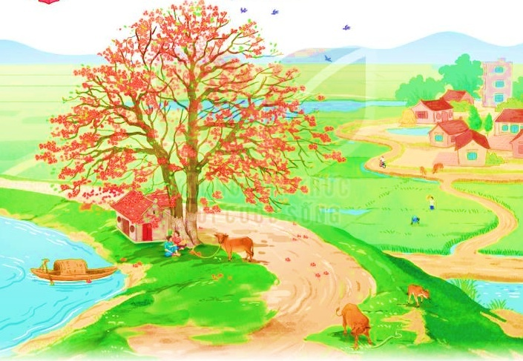

Slide 15
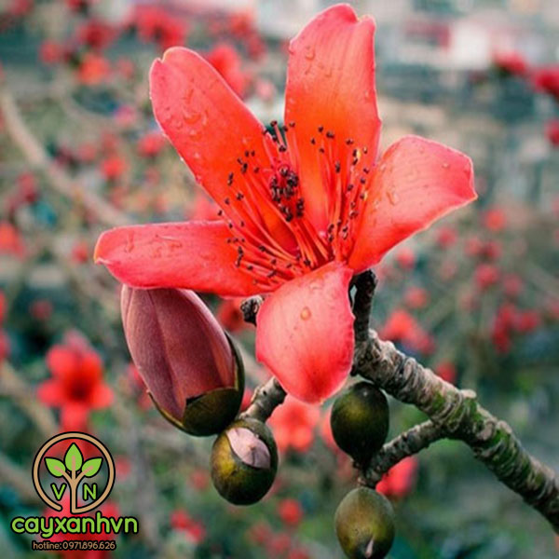
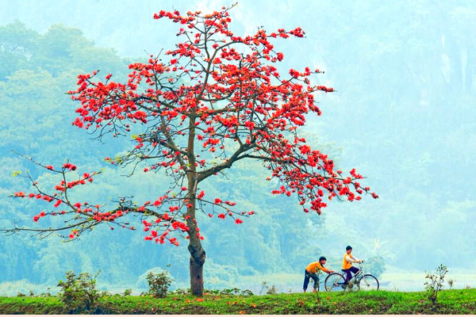

Slide 16
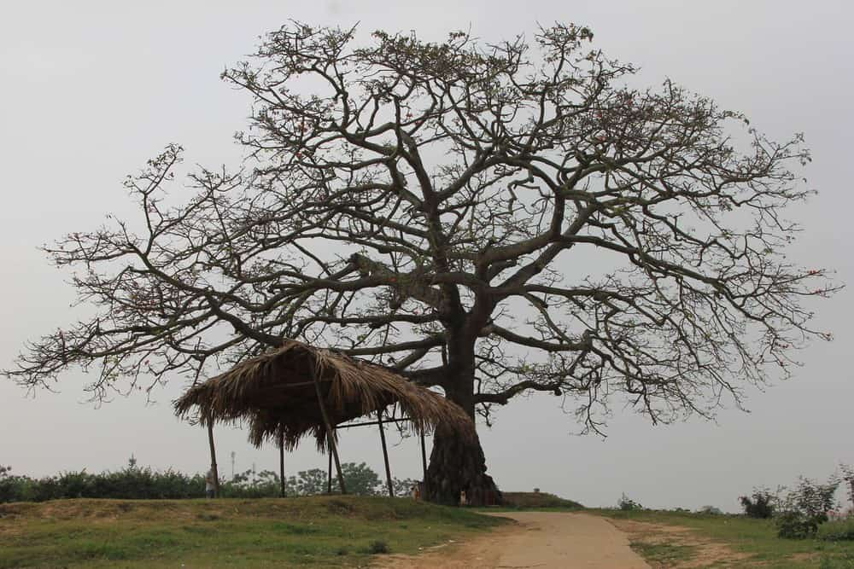

Slide 17
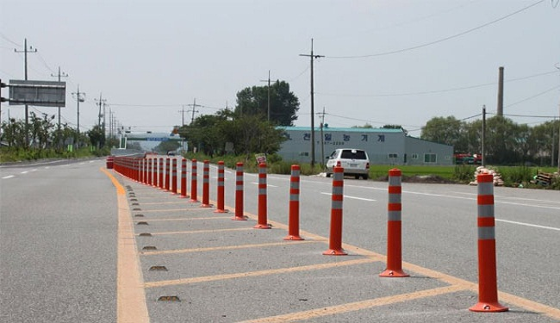
Tiêu: là vật cắm làm mốc để từ xa dễ nhìn thấy.

Slide 18
Nội dung: Bài đọc “ Cây gạo” của tác giả Vũ Tú Nam nói về vẻ đẹp rực rỡ của cây gạo, không khí tưng bừng trên cây gạo khi mùa xuân về và vẻ đẹp trầm tư của cây gạo khi hết mùa hoa. Qua đó tác giả muốn nói: Cây gạo là biểu tượng đẹp của làng quê.

Slide 19
Notes:
Design Hương Thảo – Zalo 0972115126

